Slide 1
４４.0M
１２．７M
１０.0M
４３．１M
敷地図

Slide 2
1台分の駐車場
４４.0M
１２．７M
１０.0M
４３．１M
１F

Slide 3

４４.0M
①
１２．７M
１０.0M
16M道路
４３．１M
②
２～４F

Slide 4
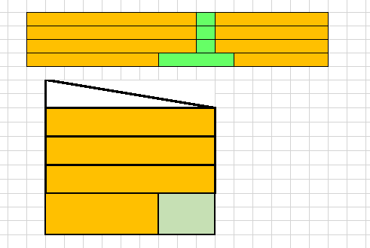
側面
②
①
正面

Slide 5
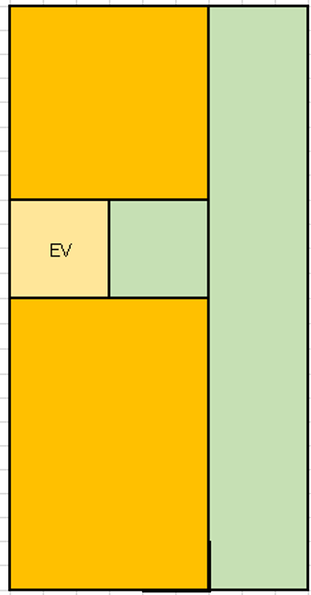
１Ｆ
店舗２
エントランス
車通行できる幅の通路
店舗１

Slide 6
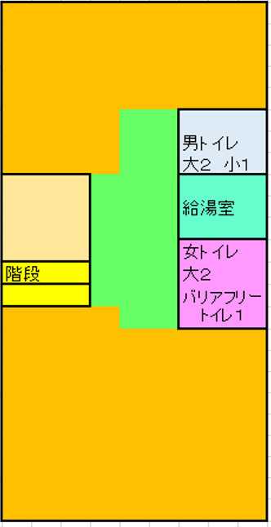
２Ｆ
トイレ設備などが
少し広め
事務所２
広さ
共用部
事務所タイプ３＞事務所タイプ２
事務所３

Slide 7
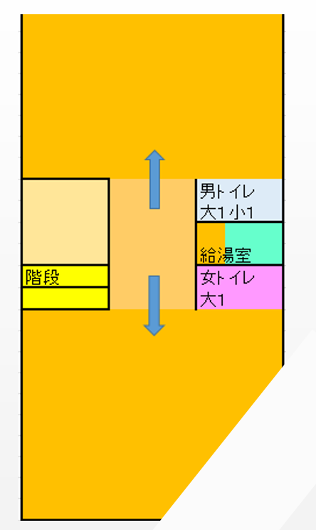
３～４Ｆ
事務所５
広さ
事務所タイプ４＞事務所タイプ５
例えば４５坪～５０坪 ２５坪～２０坪
事務所４

Slide 8
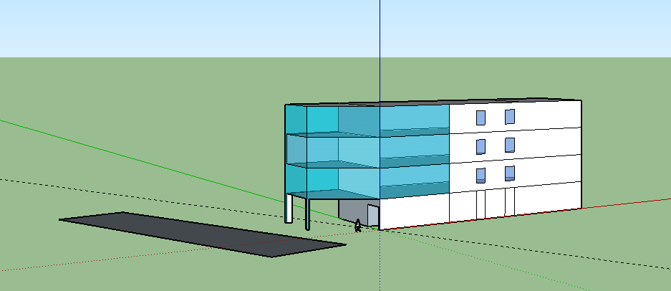
外観イメージ
道路

